Slide 1

Antenas Fractales

Slide 2
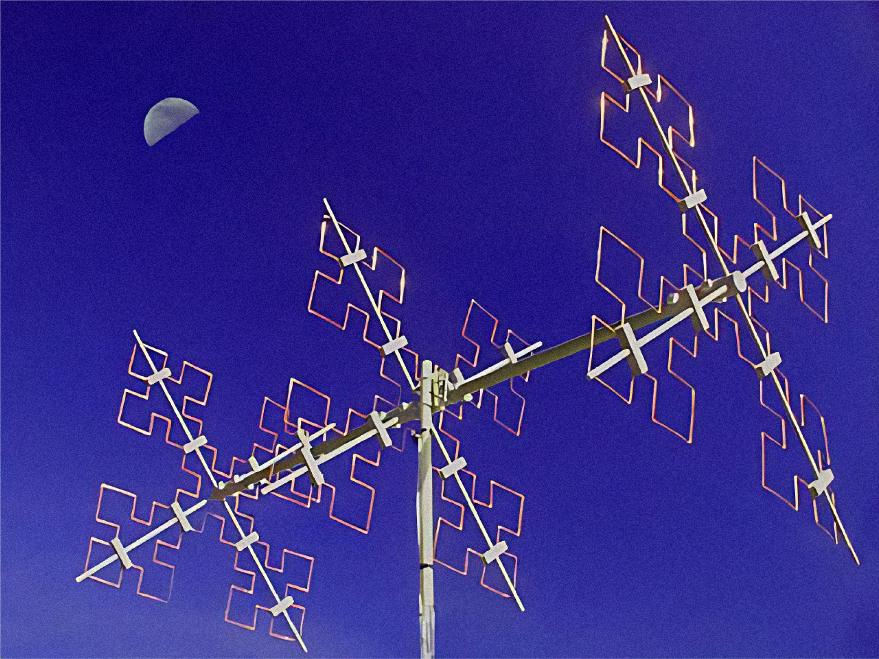
Revisemos el video de esta situación
“Antenas Fractales”
*Imagen referencial de la situación

Slide 3

A partir del video, respondamos
¿Qué significa que los fractales tengan autosimilaridad?
¿Por qué se dice que las estructuras fractales optimizan la superficie o el espacio que ocupan? Justifica tu respuesta usando el ejemplo de las antenas.
Notes:
Descargue la infografía de la sección de recursos de la situación.

Slide 4
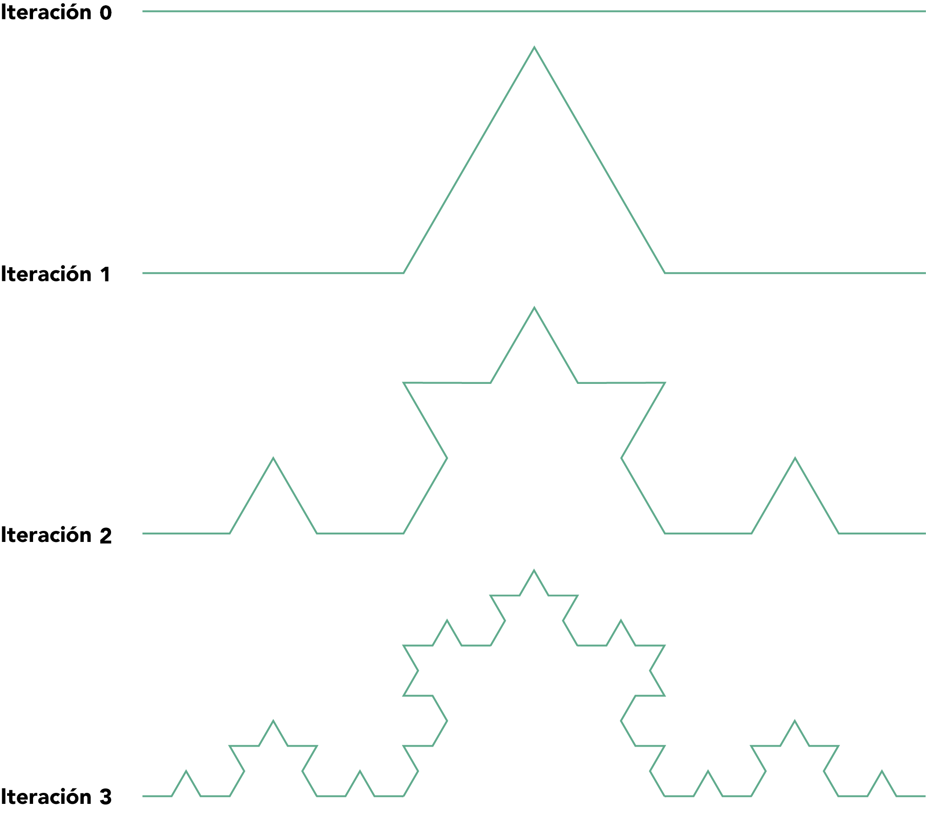
Presentación del problema
Una empresa dedicada a la fabricación de celulares está evaluando la posibilidad de utilizar un diseño fractal para las antenas de sus dispositivos. Actualmente están analizando la siguiente geometría fractal para diseñar las antenas,
Para poder llevar a cabo un correcto proceso de fabricación, la empresa necesita conocer cuál es el largo de la antena para cualquier iteración.

Slide 5
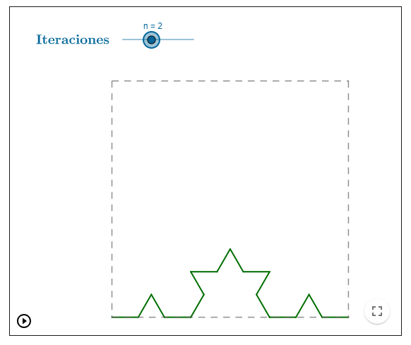
Actividad 1
Reflexionemos
Recurso GeoGebra
¿Qué acciones se realizan a la iteración 0 para generar la iteración 1?
¿Qué acciones se realizan a la iteración 1 para generar la iteración 2?
Indica una regla de conformación del fractal. Es decir, indica que acciones se deben realizar para pasar de una iteración a la siguiente.
Notes:
Link a recurso geogebra incrustado en la imagen

Slide 6
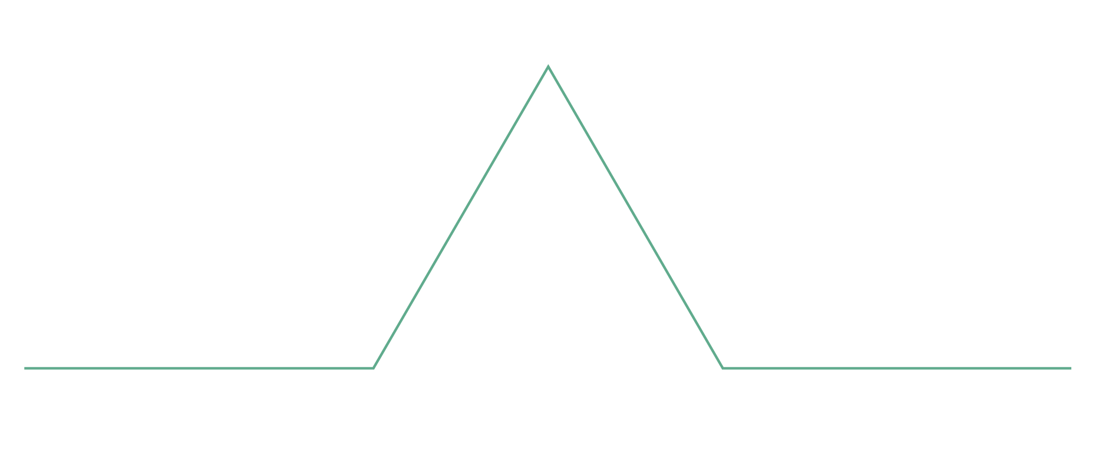
Actividad 1
Reflexionemos
Indica una regla de conformación del fractal. Es decir, indica que acciones se deben realizar para pasar de una iteración a la siguiente.
Para pasar de cada iteración a la siguiente se subdivide cada segmento en tres segmentos equiláteros, y en cada uno de ellos se reemplaza el segmento central por dos lados de un triángulo equilátero cuya base corresponde al segmento central que se ha removido.
Notes:
Link a recurso geogebra incrustado en la imagen

Slide 7
Actividad 2
Reflexionemos
Recurso GeoGebra
¿Qué ocurre con la longitud del fractal a medida que aumenta el número de iteraciones?
Si el número de iteraciones continúa aumentando, ¿la curva se mantendrá dentro de la región rectangular? Justifica por qué esto sería importante para el desarrollo de una antena.
Notes:
Link a recurso geogebra incrustado en la imagen

Slide 8
Actividad 3
Completa la siguiente tabla.
*Considera que a la iteración 0 tiene una longitud igual a 1 unidad
N° iteración | 0 | 1 | 2 | 3 | 4 | 5
Longitud del fractal

Slide 9
Actividad 3
Completa la siguiente tabla.
*Considera que a la iteración 0 tiene una longitud igual a 1 unidad
N° iteración | 0 | 1 | 2 | 3 | 4 | 5
Longitud del fractal | 1 | 4/3 | 16/9 | 64/27 | 256/81 | 1024/243

Slide 10
Actividad 3
A partir de la tabla conjetura una expresión que representa la longitud del fractal después de n iteraciones. Justifica tu expresión.

Slide 11
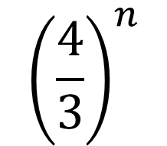
Actividad 3
A partir de la tabla conjetura una expresión que representa la longitud del fractal después de n iteraciones. Justifica tu expresión.
Longitud
del fractal después de n iteraciones
$${\left(\frac{4}{3}\right)}^{n}$$

Slide 12


Actividad 3
Como el largo inicial en la iteración 0 es de 1 unidad, en la primera iteración se obtienen 4 segmentos de longitud igual a $\frac{1}{3}$
Iteración 0
Iteración 1
$$\frac{1}{3}$$
Largo total 1° iteración = $4⋅\frac{1}{3}=\frac{4}{3}$

Slide 13


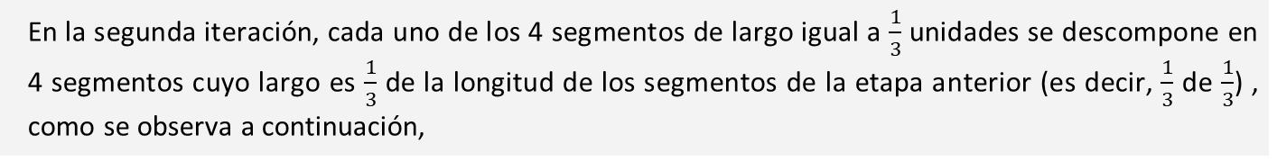
Actividad 3
En la segunda iteración, cada uno de los 4 segmentos de largo igual a $\frac{1}{3}$ unidades se descompone en 4 segmentos cuyo largo es $\frac{1}{3}$ de la longitud de los segmentos de la etapa anterior (es decir, $\frac{1}{3}$ de $\frac{1}{3}$) , como se observa a continuación,
Iteración 1
Iteración 2
$$4⋅\frac{1}{3}⋅\frac{1}{3}$$
Largo total 2° iteración = $4⋅\left[4⋅\frac{1}{3}⋅\frac{1}{3}\right]={\left(\frac{4}{3}\right)}^{2}$

Slide 14
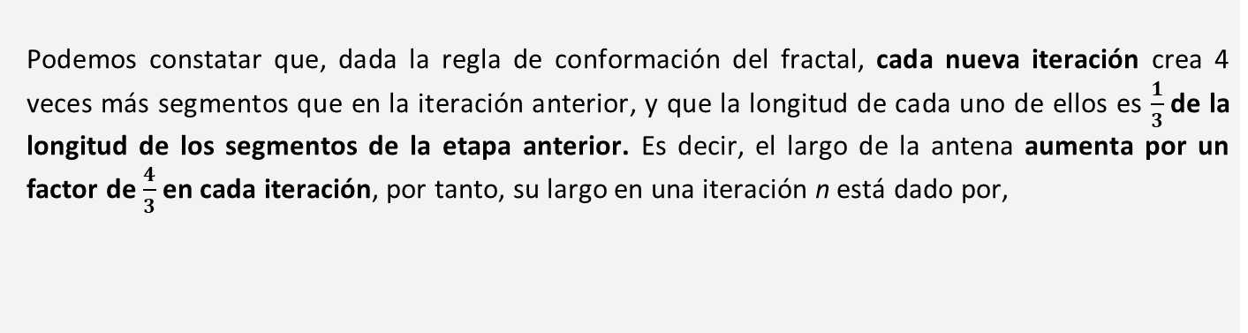

Actividad 3
Podemos constatar que, dada la regla de conformación del fractal, cada nueva iteración crea 4 veces más segmentos que en la iteración anterior, y que la longitud de cada uno de ellos es $\frac{1}{3}$de la longitud de los segmentos de la etapa anterior. Es decir, el largo de la antena aumenta por un factor de $\frac{4}{3}$en cada iteración, por tanto, su largo en una iteración n está dado por,
$${L\left(n\right)= \left(\frac{4}{3}\right)}^{n}$$

Slide 15
Actividad 3
Si la longitud del segmento en la iteración es de a unidades, ¿cuál es la expresión que representa la longitud del fractal después de iteraciones?

Slide 16


Actividad 3
Si la longitud del segmento en la iteración es de a unidades, ¿cuál es la expresión que representa la longitud del fractal después de iteraciones?
$$a$$
$$\frac{4}{3}⋅a$$

Slide 17
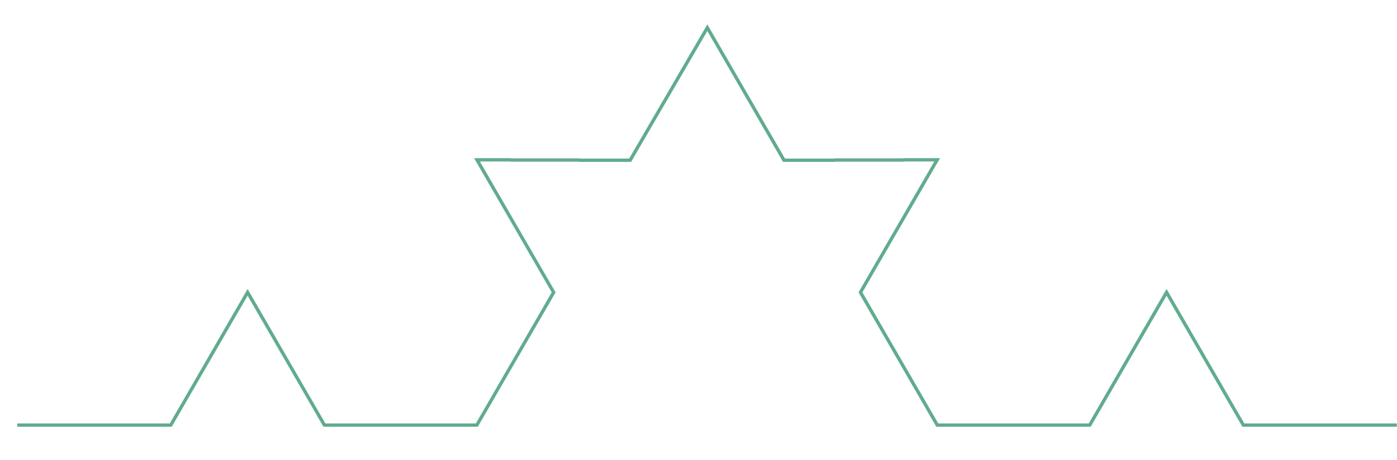
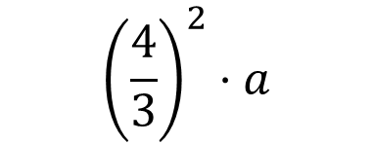
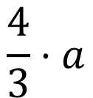
Actividad 3
Si la longitud del segmento en la iteración es de a unidades, ¿cuál es la expresión que representa la longitud del fractal después de iteraciones?
$$\frac{4}{3}⋅a$$
$${\left(\frac{4}{3}\right)}^{2}⋅a$$

Slide 18
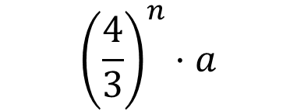
Actividad
Si la longitud del segmento en la iteración es de a unidades, ¿cuál es la expresión que representa la longitud del fractal después de iteraciones?
Longitud
del fractal después de n iteraciones
$${\left(\frac{4}{3}\right)}^{n}⋅a$$

Slide 19
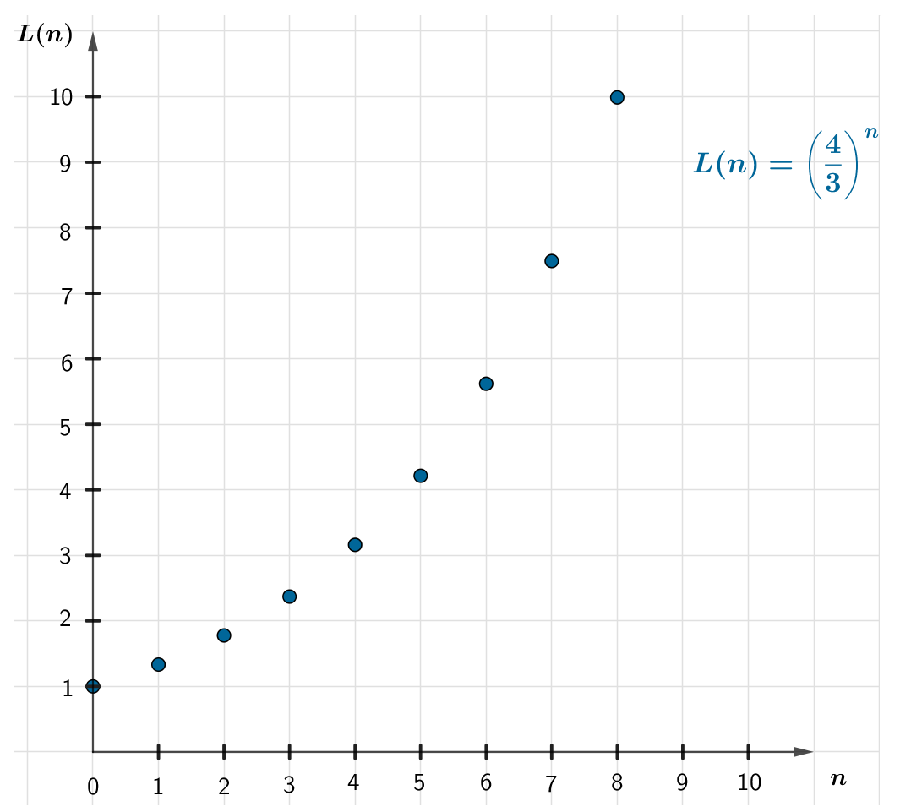
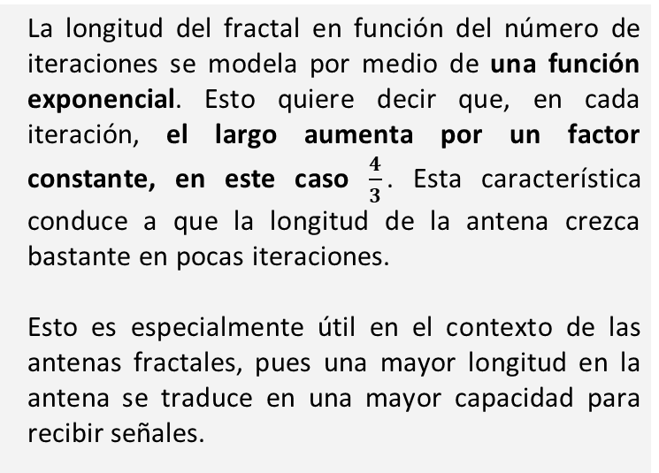
Algunas conclusiones
La longitud del fractal en función del número de iteraciones se modela por medio de una función exponencial. Esto quiere decir que, en cada iteración, el largo aumenta por un factor constante, en este caso $\frac{4}{3}$. Esta característica conduce a que la longitud de la antena crezca bastante en pocas iteraciones.
Esto es especialmente útil en el contexto de las antenas fractales, pues una mayor longitud en la antena se traduce en una mayor capacidad para recibir señales.

Slide 20
Actividad 4
En una de sus primeras pruebas de fabricación, la empresa ha considerado un largo inicial de 5 mm,
En base a tus respuestas a la actividad anterior, escribe la expresión general que determina el largo de la antena en función del número de iteraciones.
¿Cuál es el largo de la antena después de 10 iteraciones?
Si se quiere que cada antena tenga una longitud total de 50 cm (es decir, 500 mm), ¿Cuántas iteraciones se deben considerar en el proceso de fabricación?
Grafica la función. Considera hasta 6 iteraciones. Recuerda que el número de iteraciones es un número natural.

Slide 21
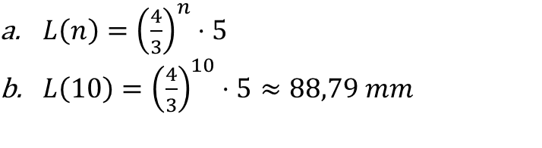
Actividad
En base a tus respuestas a la actividad anterior, escribe la expresión general que determina el largo de la antena en función del número de iteraciones.
¿Cuál es el largo de la antena después de 10 iteraciones?
${L\left(n\right)=\left(\frac{4}{3}\right)}^{n}⋅5$
${L\left(10\right)=\left(\frac{4}{3}\right)}^{10}⋅5≈88,79 mm$

Slide 22
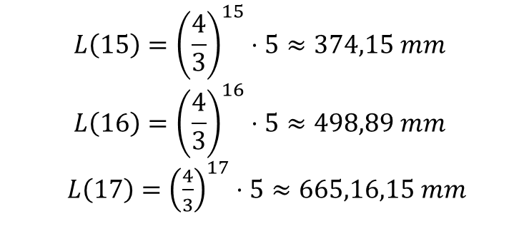
Actividad 4
Si se quiere que cada antena tenga una longitud total de 50 cm (es decir, 500 mm), ¿Cuántas iteraciones se deben considerar en el proceso de fabricación?
$${L\left(15\right)=\left(\frac{4}{3}\right)}^{15}⋅5≈374,15 mm$$
$${L\left(16\right)=\left(\frac{4}{3}\right)}^{16}⋅5≈498,89 mm$$
${L\left(17\right)=\left(\frac{4}{3}\right)}^{17}⋅5≈665,16,15 mm$
Se requieren un mínimo de 16 iteraciones

Slide 23
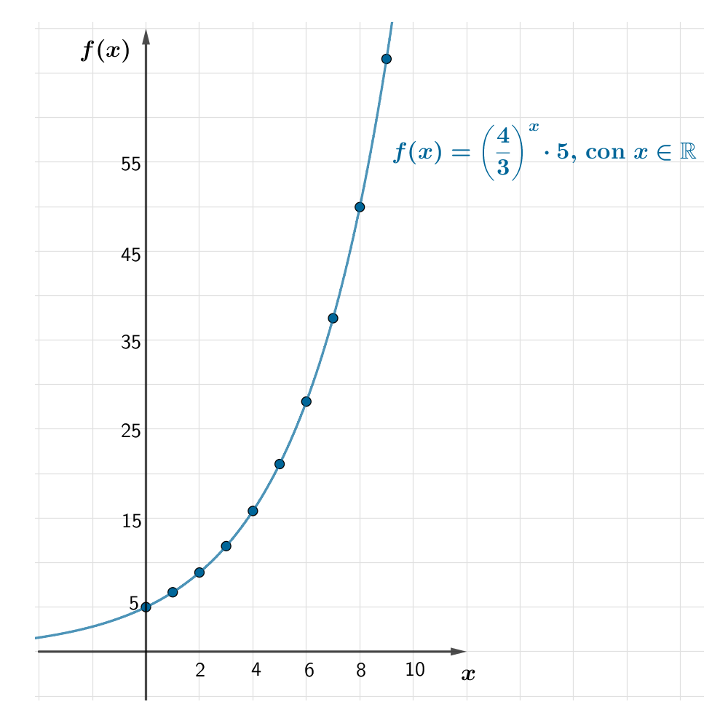
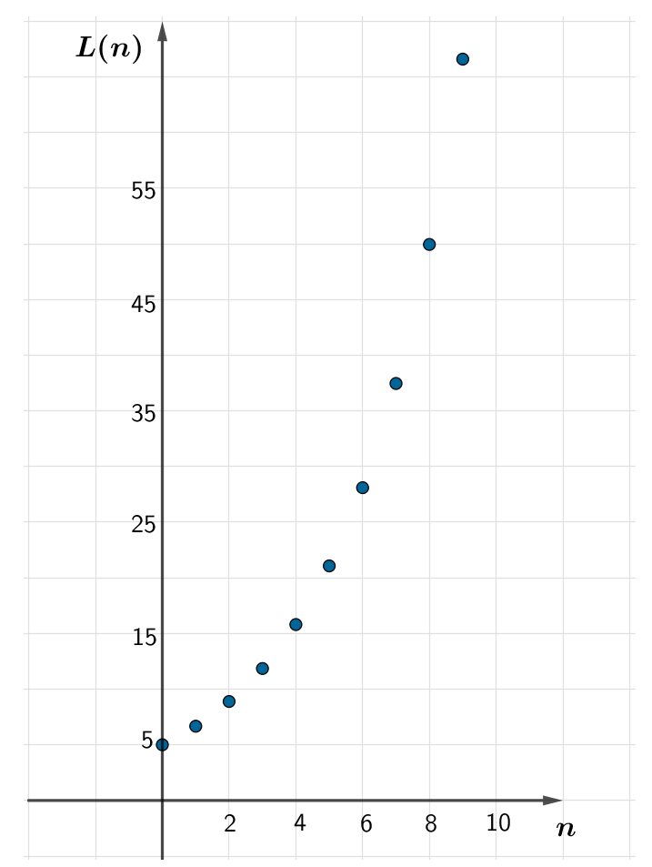
Actividad
Grafica la función. Considera hasta 6 iteraciones. Recuerda que el número de iteraciones es un número natural.

Slide 24
Actividad 4
Grafica la función. Considera hasta 6 iteraciones. Recuerda que el número de iteraciones es un número natural.
La gráfica corresponde a una colección discreta de puntos, dado el contexto del problema (las iteraciones van de 1 en 1)

Slide 25

Actividad 4
La función $f\left(x\right)={\left(\frac{4}{3}\right)}^{x}⋅5$ con x en los números reales, da lugar a una curva continua que contiene a los puntos de las iteraciones.

Slide 26
Conclusiones
Comprender cómo variaba la longitud de la antena con cada cambio de iteración fue fundamental para establecer un modelo que describiera una relación funcional entre ambas variables. Para lograr esta comprensión, en esta clase fue necesario,
Estudiar el fractal e identificar su regla geométrica de conformación
Trabajar con tablas de valores, para conjeturar una regla general que dé cuenta de la longitud del fractal en función del número de iteraciones.
Justificar, basados en la regla de conformación del fractal, porque la fórmula conjetura es correcta

Slide 27
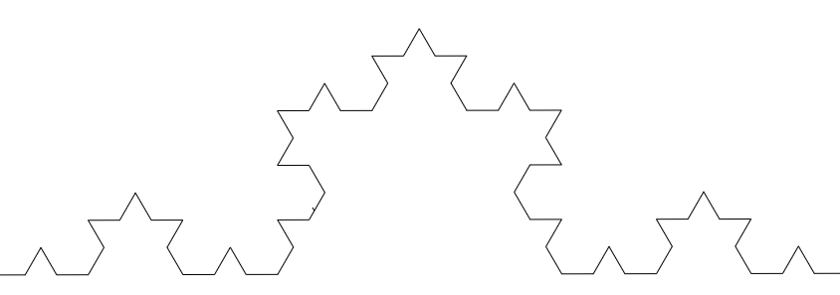
Conclusiones
La representación gráfica brinda una visualización del comportamiento de la longitud a medida que se incrementan las iteraciones. Considerando nuestro contexto, la gráfica debe ser una colección discreta de puntos dada por los valores de cada iteración.

Slide 28
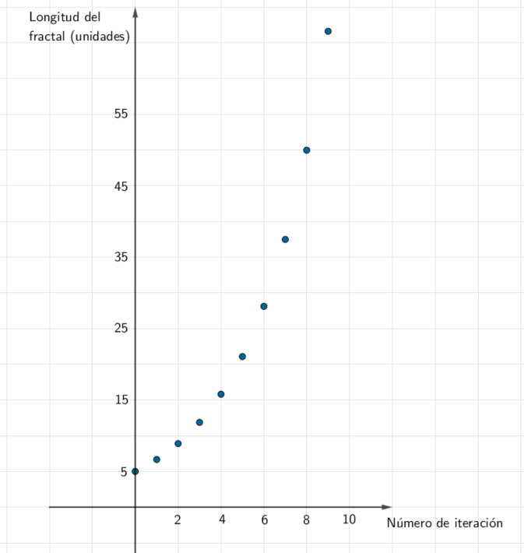
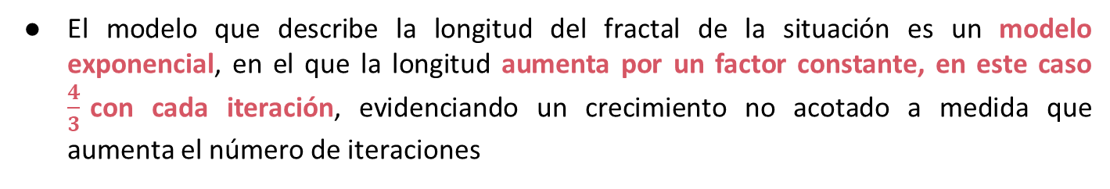
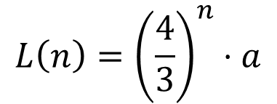
Conclusiones
El modelo que describe la longitud del fractal de la situación es un modelo exponencial, en el que la longitud aumenta por un factor constante, en este caso $\frac{4}{3}$con cada iteración, evidenciando un crecimiento no acotado a medida que aumenta el número de iteraciones
$$L\left(n\right)={\left(\frac{4}{3}\right)}^{n}⋅a$$

Slide 29
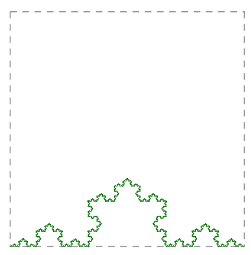
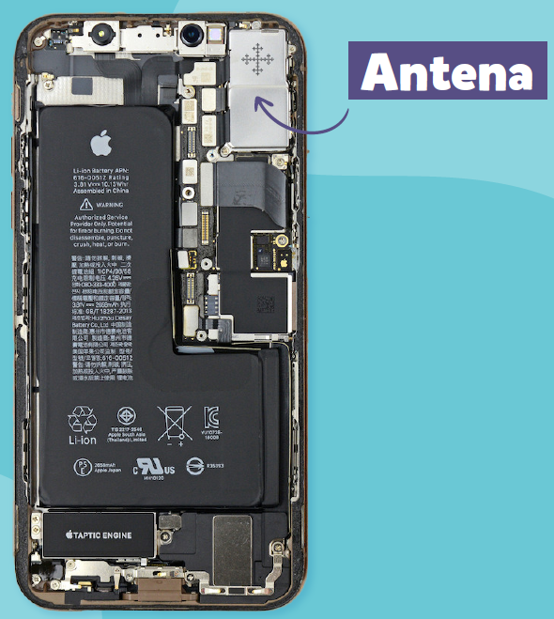
Conclusiones
Las distintas iteraciones del fractal se mantienen dentro de una región acotada del plano. Esta característica resulta beneficiosa en el contexto de antenas fractales, ya que una longitud mayor contribuye a una mayor capacidad para recibir señales e independientemente de la longitud, la antena puede ocupar espacios pequeños como los espacios disponibles en aparatos móviles.

Slide 30
Antenas Fractales

